Slide 1


 |  |  | Obchodní akademie a Střední odborná škola, gen. F. Fajtla, Louny, p.o. Osvoboditelů 380, Louny
Číslo projektu | CZ.1.07/1.5.00/34.0052 | Číslo sady | 40 |  | Číslo DUM | 3.2._40_01
Předmět | zeměpis
Tematický okruh | Geografická .....
Název materiálu | hlavní města Evropy - Praha
Autor | Jakub Hnátek
Datum tvorby | 22.4.2013 | Ročník |  | 3.
Anotace Prezentace pojednává o informacích tykajících se hlavního města Prahy. Jsou zde zahrnuty památky, doprava, vývoj obyvatel…
Metodický pokyn Sledování a vypisování informací.
Autorem materiálu a všech jeho částí, není-li uvedeno jinak, je Jakub Hnátek
Dostupné z Metodického portálu www.rvp.cz, ISSN: 1802-4785, financovaného z ESF a státního rozpočtu ČR. Provozováno Výzkumným ústavem pedagogickým v Praze.

Slide 2

Praha
Praha je hlavní a současně největší město České republiky a 15. největší město Evropské unie. Leží mírně na sever od středu Čech na řece Vltavě, uvnitř Středočeského kraje, jehož je správním centrem, ale jako samostatný kraj není jeho součástí. Je sídlem velké části státních institucí a množství dalších organizací a firem. Sídlí zde prezident republiky, vláda, ústřední státní orgány a jeden ze dvou vrchních soudů. Mimoto je Praha sídlem řady dalších úřadů, jak ústředních, tak i územních samosprávných celků; sídlí zde též ústředí většiny politických stran a centrály téměř všech církví, náboženských a dalších sdružení s celorepublikovou působností registrovaných v ČR.
č.1 - Znak Prahy

Slide 3
Název a přívlastky
Od roku 1920 je oficiálním názvem města Hlavní město Praha, předtím od roku 1784 Královské hlavní město Praha. V jiných jazycích jméno obvykle zní Praga (latina, většina románských a slovanských jazyků), Prag (němčina) nebo Prague (angličtina a francouzština); viz také rámeček „v jiných jazycích“.
Samotné jméno Praha vyvolává nejvíce diskuzí, které zřejmě nebudou nikdy uzavřeny. Název se běžně odvozuje od slova práh. Podle jedné z teorií je Praha pojmenována po říčním prahu, který se nacházel někde pod dnešním Karlovým mostem. Přes tento brod přecházeli lidé přes řeku. Protože se město začalo rozrůstat právě nad tímto brodem, tedy prahem v řece, bylo nazváno Praha. Pověst o založení Prahy název vysvětluje tím, že kněžna Libuše nechala založit město tam, kde osadník uprostřed lesa tesal práh ke svému srubu. Pojmenování bývá spojováno také s pražením – obilí, kovů nebo lesa, nebo s vyprahlým návrším, na kterém byl postaven Pražský hrad, tedy na takzvané prazje, což je označení pro místo se sluncem vyprahlou půdou či označení pro tuto půdu samotnou.

Slide 4
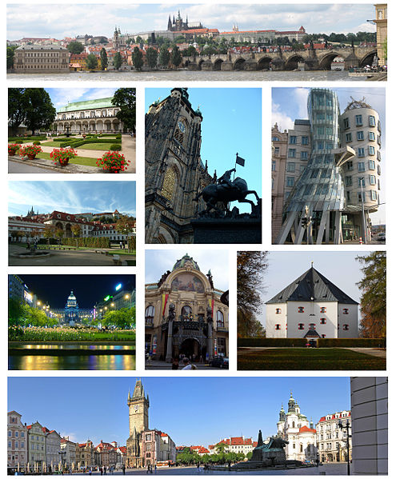
Praha (obrázky)
č.2 - Praha

Slide 5
Historie
Počátky hradu a města Prahy
Na území dnešní Prahy sídlila v předhistorické době řada nejrůznějších kmenů – poslední nálezy u Křeslic datují zdejší osídlení do doby před sedmi tisíci lety (jde o kulturu s lineární – dříve volutovou – keramikou). Na stejném místě je však doloženo i mnohem pozdější germánské sídliště. V 6. století začali osídlovat pražskou kotlinu Slované. Důležitým kultovním místem se stal ostroh nad řekou Vltavou, kde nechal kníže Bořivoj postavit koncem 9. století druhý křesťanský kostelík v Čechách, zasvěcený Panně Marii. Za vlády Bořivojova syna Spytihněva I. na počátku 10. století byla celá plošina ostrohu obehnána obranným valem a vznikl zde knížecí palác. Tak byly položeny základy Pražského hradu, kam přesídlil kníže se svojí družinou z Levého Hradce. Praha se stala centrem rodícího se českého státu. Z Pražského hradu a dalších hradišť ve středních Čechách začali přemyslovští vládci spravovat okolní území, kde si postupně podřídili místní obyvatele a přiměli je k odvádění dávek. Existence knížecího hradu přivedla do jeho podhradí řemeslníky a obchodníky – začalo se rodit středověké město.

Slide 6
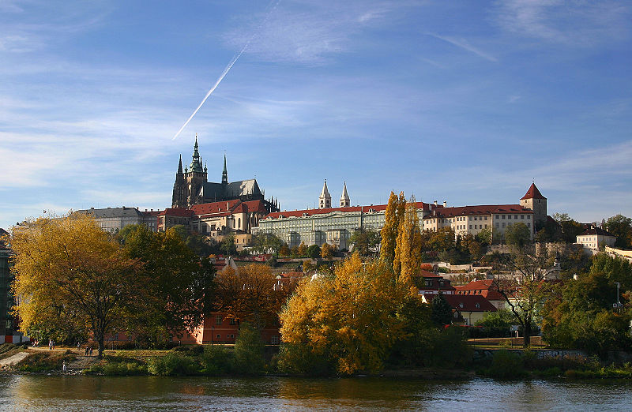
Pražský hrad
Pražský hrad je nejvýznamnější český hrad (původně raně středověké hradiště) stojící na skalnatém ostrohu nad řekou Vltavou v centru Prahy, na vrchu Opyš. Od 9. století býval sídlem českých knížat, později králů a od roku 1918 je sídlem prezidenta republiky. Dvakrát v dějinách se stal hlavní rezidencí císaře Svaté říše římské.
Postupnými přístavbami a úpravami vznikl z hradiště založeného v 9. století, se svými rozměry 570 m délky a 128 m šířky jeden z největších hradních komplexů na světě. Je považován nejen za symbol města, ale i české státnosti a podle Guinessovy knihy rekordů za největší starobylý hrad na světě.
č.2 – Pražský hrad

Slide 7
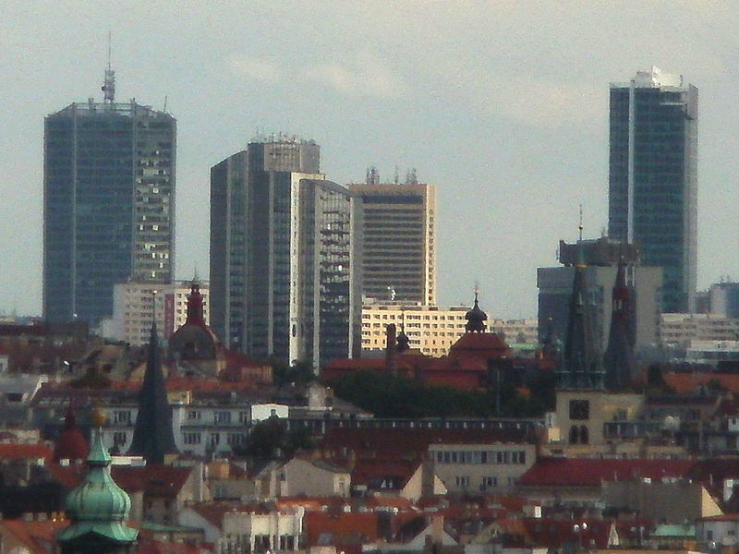
Praha jako hlavní město socialistického Československa
Po druhé světové válce začala vznikat první sídliště, a to napřed v období tzv. první dvouletky (1946–1948). V únoru 1948 se chopila moci Komunistická strana Československa. Výstavba sídlišť začala v padesátých letech a výrazně se urychlila v 60. letech. Původní zástavba byla někde nahrazena panelovými domy. V letech 1960, 1968, 1970 a 1974 bylo k Praze připojeno dalších celkem více než 60 obcí. V 60. a 70. letech se zmodernizovaly důležité dopravní stavby jako letiště a hlavní nádraží, začalo se budovat metro a takzvaný ZÁKOS – systém kapacitních městských komunikací, z nichž jedna oddělila Národní muzeum od Václavského náměstí. Na protest proti sovětské okupaci se tam 16. ledna 1969 upálil Jan Palach. Pro obyvatele byla na zelených loukách okolo Prahy budována panelová sídliště (největší z nich je Jižní Město).
č.3 – Mrakodrapy na Pankráci

Slide 8
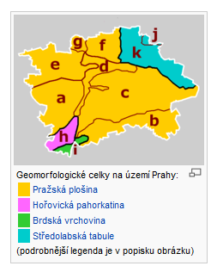
Geografie
Praha leží mírně na sever od středu Čech. Centrum se rozkládá v údolí Vltavy a jejích přítoků. Jejich erozní činnost vymodelovala členitý reliéf, nejnižším bodem je hladina Vltavy u Suchdola (177 m n. m.), nejvyšším pak nevýrazný vrch Teleček mezi Sobínem a Chrášťany (399 m n. m.). V centru je výrazný vrchol Petřín (327 m n. m.) s rozhlednou z roku 1891, strmě se zdvihající od Vltavy.
Z hlediska geomorfologického členění náleží většina rozlohy hlavního města k celku Pražská plošina a jen menší díl na severovýchodě spadá do Středolabské tabule (Březiněves, Letňany, Čakovice, Miškovice, Vinoř, Prosek, Kbely, Satalice, Horní Počernice a Klánovice). Na samý jih města pronikají svými výběžky další dva celky – niva při ústí Berounky (Lipence, Zbraslav, Lahovice, Radotín) náleží k Hořovické pahorkatině, zatímco Brdská vrchovina zasahuje svým nejzazším koncem mezi Baněmi a Točnou až na pravý vltavský břeh (skupina vrchů Čihadlo, Šance a Hradiště).
č.4 – Geomorfologické celky na území Prahy:

Slide 9
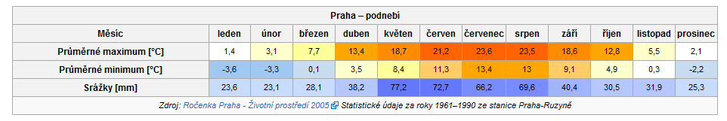
Podnebí
Podnebí v Praze je mírné, teplejší než na jiných místech ve stejné zeměpisné šířce (50° s.š.) – např. v kanadském Winnipegu činí v zimě průměrná denní teplota –12 °C, noční –20 °C. Způsobuje také občasný silný vítr, jeho průměrná rychlost je 5 m/s (14 km/h). Větry ale ne vždy vanou ze západu.
Průměrný roční úhrn srážek za roky 1961–1990 ze stanice Praha-Ruzyně byly 526,6 mm, z toho nejvíce napršelo v květnu (78 mm) a nejméně v lednu a únoru (23 mm). Za roky 2000–2007 bylo průměrně ročně 160 dnů deštivých. Ročně je zde přibližně 60 zasněžených dnů, nejvíce v lednu, kde průměrná výška sněhu je 5 cm. Průměrně je zde ročně přes 1600 slunečných hodin (5 hodin denně). Nejvíce slunečných hodin je v červnu (230, za den 8,5) a nejméně v prosinci (38, za den 1,5).
č.5 –Praha - podnebí

Slide 10
Ekonomika
Praha je v porovnání se zbytkem ČR výrazně bohatším regionem a svojí ekonomickou silou a převyšuje evropský průměr (v roce 2011 se ve studii Eurostatu umístila jako 6. nejbohatší region v Evropě a nejbohatší region ve střední a východní Evropě).[22][7]
Hlavní město Praha patří tradičně k nejdůležitějším hospodářským centrům Česka. Vedle význačného filmového průmyslu a zřejmě nejvýznačnějšího odvětví, turistiky, se zde nachází i mnoho závodů zpracovatelského průmyslu.
Hrubý domácí produkt v pražském kraji obnášel roku 2002 kolem 620 miliard Kč (tzn. 25,7 % celkového HDP v tržních cenách; v přepočtu na hlavu to činí 226 % celorepublikového průměru).

Slide 11
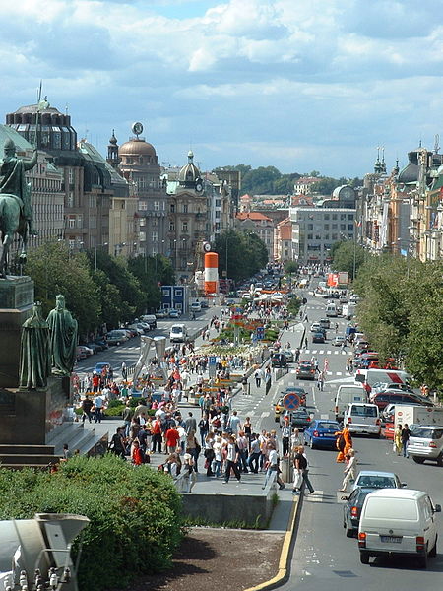
Obyvatelstvo
Praha měla ke dni 1. ledna 2013 celkem 1 246 780 obyvatel. Je 15. největším městem Evropské Unie. V roce 2011 do Prahy dojíždělo za prací a studiem 217 686 lidí, převážně ze Středočeského kraje.
Od poloviny 90. let v Praze stoupá počet cizinců. V roce 2001 žilo v Praze 61 477 cizinců,v roce 2011 pak již 178 177, když tvořili 14 % obyvatelstva. K 31. 12. 2009 v Praze žilo 50 138 občanů Ukrajiny, 17 967 občanů Slovenska, 17 509 občanů Ruska a 10 699 občanů Vietnamu. Většina Ukrajinců jsou muži, kteří přijeli za prací; mnozí z nich se však již v Praze trvale usadili.
č.6 –Václavské náměstí

Slide 12
Kultura
Praha je kulturní metropolí celé České republiky, Evropské město kultury 2000.Působí zde desítky muzeí, galerií, divadel, kin a nejrůznějších kulturních institucí.
Pražský magistrát vynakládá na kulturu ročně stamilionové částky; způsob přerozdělování finančních prostředků však v letech 2007–2008 ohrozil především některá menší divadla, a stal se tak předmětem ostrých sporů.
V roce 2011 proběhl projekt Praha – město literatury, jenž měl za úkol podpořit vnímání Prahy jako místa, které podporuje četbu a zájem o literaturu.Jedním z cílů pak bylo získání titulu UNESCO kreativní město literatury.V rámci projektu např. bylo po Praze rozmístěno několik reproduktorů ve tvaru ptačích budek, z nichž byly pouštěny audioknihy českých autorů.

Slide 13
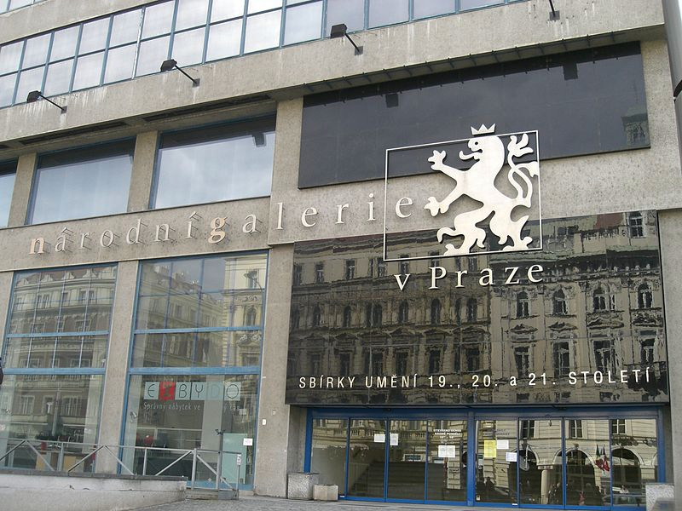
Národní galerie
č.7 –Veletržní palác národní galerie

Slide 14
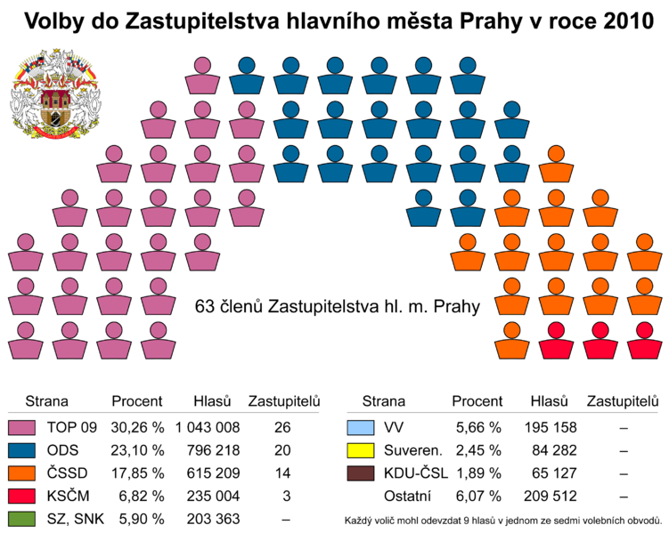
Správa
Postavení Prahy v rámci České republiky
Praha je hlavním městem České republiky a jako taková je pravidelným sídelním městem jejích ústředních orgánů. Navíc je už od 24. listopadu 1990 de facto opět statutárním městem, má však specifické postavení obce i kraje zároveň. Netýká se jí zákon o obcích (č. 128/2000 Sb.) a zákon o krajích (č. 129/2000 Sb.), nýbrž zvláštní zákon o hlavním městě Praze (č. 131/2000 Sb.), který se zmiňuje o jejím statutu, ale mezi statutární města ji nepočítá. Praha vydává pro své území vlastní právní předpisy, vyhlášky i nařízení, které publikuje ve Sbírce právních předpisů hlavního města Prahy. V Praze zároveň sídlí i správní instituce Středočeského kraje.
č.8 –Volby do zastupitelstva

Slide 15
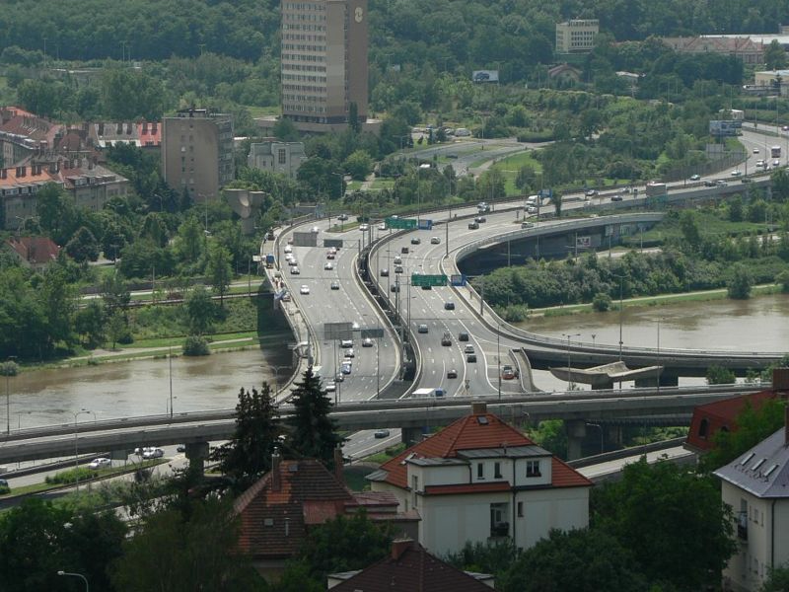
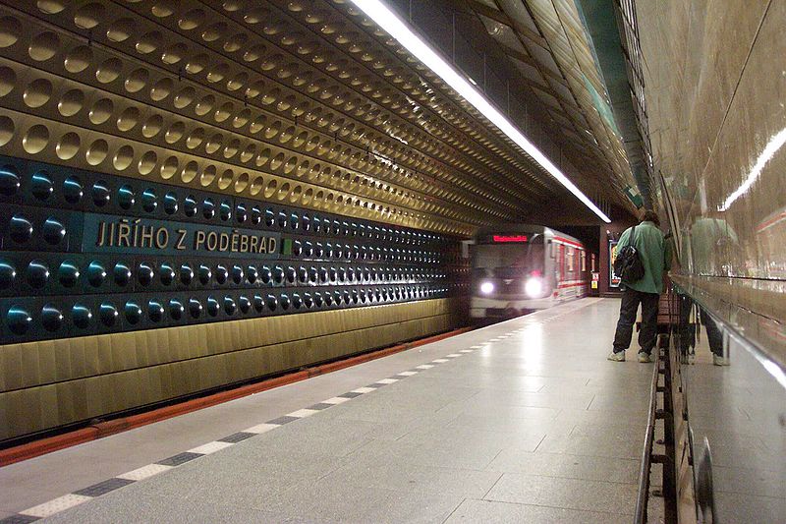
Doprava
Praha je hlavním dopravním uzlem v Česku a významnou křižovatkou ve střední Evropě. Má rozsáhlou dopravní infrastrukturu. Pražský železniční uzel je centrem dálkové i příměstské osobní dopravy. Velká pražská nákladová nádraží jsou v útlumu, avšak v Uhříněvsi vzniklo největší kontejnerové překladiště ve střední Evropě. Letiště Praha-Ruzyně je hlavním pražským letištěm. Osobní vodní doprava má v Praze převážně rekreační a turistický význam. Radotínský přístav umožňuje nákladní dopravu po Vltavě na labskou vodní cestu, je využíván sporadicky, zejména pro přepravu sypkých stavebních hmot a rozměrných nákladů.
č.10 –Pražské metro
č.9 –Barandovský most

Slide 16
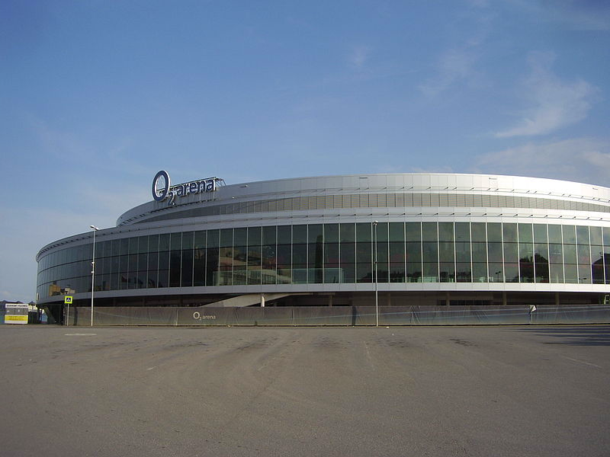
Sport
Praha je sídlem významných fotbalových týmů AC Sparta Praha, SK Slavia Praha, FK Dukla Praha, Bohemians 1905, FK Viktoria Žižkov a hokejových týmů HC Slavia Praha, HC Sparta Praha a HC Lev Praha.
V Praze se nachází Strahovský stadion, největší stadion na světě, dnes už využíván jen jako výcvikové centrum fotbalové Sparty.[45] Největší česká multifunkční hala je O2 Arena. Další významný Stadion Letná je domovským stadionem AC Sparty, moderní Eden Aréna ve Vršovicích sídlem SK Slavie. Nejvýznamnější tenisový areál Štvanice patří Českému tenisovému svazu, kurty pak nejstaršímu českému tenisovému klubu I. ČLTK. Největší golfové tréninkové hřiště v ČR najdeme v Hodkovičkách, další také ve Zbraslavi, Hostivaři, Motole a nově také na Černém Mostě.
č.11 –Pražská O₂ arena

Slide 17
Zdroj
č.1 / Wikipedie: Otevřená encyklopedie: Praha [online]. c2013 [citováno 14. 06. 2013]. Dostupný z WWW: <http://cs.wikipedia.org/w/index.php?title=Praha&oldid=10406564>
č.2 / Wikipedie: Otevřená encyklopedie: Pražský hrad [online]. c2013 [citováno 14. 06. 2013]. Dostupný z WWW: <http://cs.wikipedia.org/w/index.php?title=Pra%C5%BEsk%C3%BD_hrad&oldid=10343566>
č.3 / Wikipedie: Otevřená encyklopedie: Praha [online]. c2013 [citováno 14. 06. 2013]. Dostupný z WWW: <http://cs.wikipedia.org/w/index.php?title=Praha&oldid=10406564>
č.4 / Wikipedie: Otevřená encyklopedie: Praha [online]. c2013 [citováno 14. 06. 2013]. Dostupný z WWW: <http://cs.wikipedia.org/w/index.php?title=Praha&oldid=10406564>
č.5 / Wikipedie: Otevřená encyklopedie: Praha [online]. c2013 [citováno 14. 06. 2013]. Dostupný z WWW: <http://cs.wikipedia.org/w/index.php?title=Praha&oldid=10406564>
č.6 / Wikipedie: Otevřená encyklopedie: Praha [online]. c2013 [citováno 14. 06. 2013]. Dostupný z WWW: <http://cs.wikipedia.org/w/index.php?title=Praha&oldid=10406564>
č.7 / Wikipedie: Otevřená encyklopedie: Praha [online]. c2013 [citováno 14. 06. 2013]. Dostupný z WWW: <http://cs.wikipedia.org/w/index.php?title=Praha&oldid=10406564>
č.8 / Wikipedie: Otevřená encyklopedie: Praha [online]. c2013 [citováno 14. 06. 2013]. Dostupný z WWW: <http://cs.wikipedia.org/w/index.php?title=Praha&oldid=10406564>
č.9 / Wikipedie: Otevřená encyklopedie: Praha [online]. c2013 [citováno 14. 06. 2013]. Dostupný z WWW: <http://cs.wikipedia.org/w/index.php?title=Praha&oldid=10406564>
č.10 / Wikipedie: Otevřená encyklopedie: Praha [online]. c2013 [citováno 14. 06. 2013]. Dostupný z WWW: <http://cs.wikipedia.org/w/index.php?title=Praha&oldid=10406564>
č. 11 / Wikipedie: Otevřená encyklopedie: Praha [online]. c2013 [citováno 14. 06. 2013]. Dostupný z WWW: <http://cs.wikipedia.org/w/index.php?title=Praha&oldid=10406564>

